Slide 1

速医
——让您快速就医
演讲者：柯冠舟

Slide 2
1
从数据看问题
# 中国医院网统计 2016年3月至2017年3月 全国平均每天 310万人次 就医，主要集中在广东、北京以及上海等省市。
# 至2005年起，就医过程中“三长（挂号排队长，看病等待长，取药时间长）”问题开始成为医院最为突出问题。

Slide 3
2
我们解决什么
定期体检
D
C
病情跟踪
病前确诊
B
A
智能挂号

Slide 4
3
我们将会改变什么
拒绝“三无”的莆田系诊所
提供更多的治疗方式
更加简单的就医过程
更加完善的治疗跟踪反馈体系
更快的挂号预约
更加准确的预防建议

Slide 5
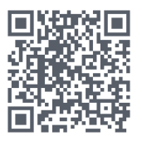
谢谢聆听
团队成员：柯冠舟、张丽敏、阮晓华

